Slide 1


ĐỒ ÁN CƠ SỞ 5
CHƯƠNG TRÌNH XỬ LÍ ẢNH NHẬN DIỆN DÙNG TRONG CHẤM CÔNG, ĐIỂM DANH
Thành viên: Trần Minh Thích
Trần Đình Nghĩa
GVHD: TS.Lê Văn Minh
Đà Nẵng, 26 tháng 8 năm 2020.

Slide 2
Mục lục
01
Giới thiệu
Giới thiệu, khái quát mục đích của dự án và lưu đồ thuật toán.
02
Mô hình thực hiện và phân tích
Triển khai, công cụ, phần cứng, kết quả.
03
Tiến hành lập trình
Cài đặt thư viện, viết code.
04
Tổng kết
Kết quả, ưu điểm, hạn chế và hướng phát triển.

Slide 3
GIỚI THIỆU

Slide 4
GIỚI THIỆU
Lí do chọn đề tài
Điểm danh hay chấm công là một điều quan trọng đối với doanh nghiệp, tổ chức giáo dục. Ứng dụng này được tạo ra để lưu trữ cơ sở dữ liệu của tất cả mọi ngườivà khi khuôn mặt đó khớp với một trong các khuôn mặt được lưu trữ trong cơ sở dữ liệu thì sự có mặt, tham dự được ghi lại ( chấm công, điểm danh, …).
Mục đích
Mục tiêu của dự án này là phát triển nhận diện khuôn mặt hệ thống điểm danh. Phát hiện phần khuôn mặt từ khung hình video. Trích xuất các tính năng hữu ích từ khuôn mặt được phát hiện. Phân loại các tính năng để nhận diện khuôn mặt được phát hiện. Ghi lại sự tham dự, có mặt của người được xác định.

Slide 5
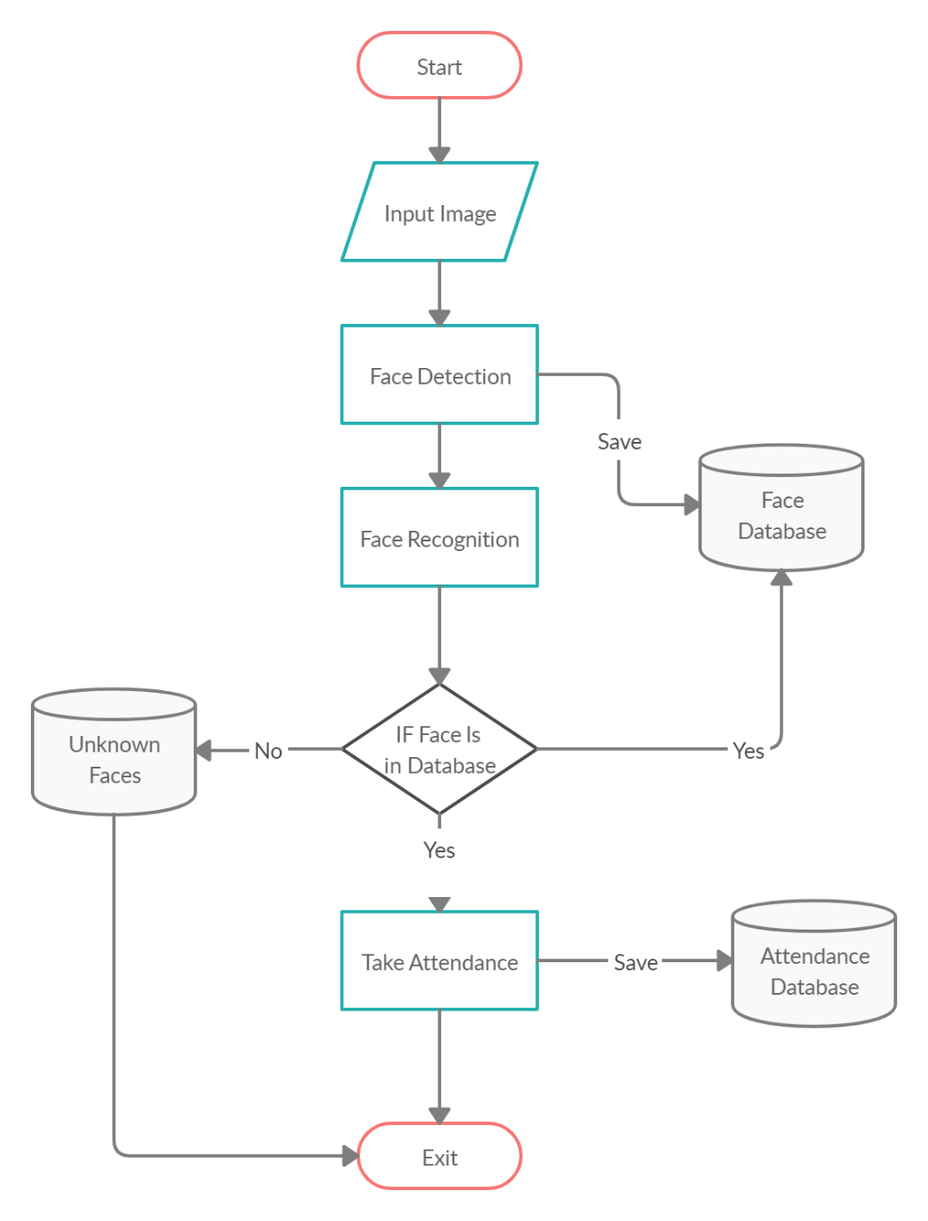


Slide 6


MÔ HÌNH THỰC HIỆN
VÀ PHÂN TÍCH
Công cụ chính được sử dụng trong phương pháp triển khai là thư việc thị giác máy tính nguồn mở OpenCV và một số cộng cụ khác như Visual Studio Code, Python, Anaconda.
Các bước để tiến hành dự án bao gồm phát hiện, nhận diện khuôn mặt và lưu lại thời gian điểm danh.

Slide 7
PHÁT HIỆN VÀ NHẬN DIỆN KHUÔN MẶT
Phát hiện khuôn mặt
Nhận diện khuôn mặt
Chụp ảnh từ camera.
Xử lí hình ảnh đã chụp và trích xuất hình ảnh khuôn mặt.
Tính giá trị riêng của hình ảnh khuôn mặt được chụp.
So sánh với cơ sở dữ liệu.
Bước nhận diện.
Sử dụng thuật toán PCA.
Tìm thông tin của khuôn mặt từ ảnh phù hợp với cơ sở dữ liệu.
Cập nhật bảng ghi chú thời gian với hình ảnh khuôn mặt tương ứng.

Slide 8
TIẾN HÀNH LẬP TRÌNH
Main.py
Capture_Image.py
Tất cả công việc được thực hiện ở đây, phát hiện khuôn mặt, nhận diện khuôn mặt, hoàn thành điểm danh.
Nhiệm vụ chụp ảnh khuôn mặt có trong khung video camera và thông tin ID, name của khuôn mặt
haarcascade_frontalface_defaultx.xml
Train_Image.py
Đây là file hỗ trợ, cho phép xây dựng hàm phát hiện khuôn mặt. Nó áp dụng bộ lọc trên cửa sổ trượt của 1 khung hình.
Chứa 2 hàm chính là hàm train image, gán label cho các ảnh với dữ liệu từ folder “TrainingImage”.
Check_camera.py
Recognize.py
Chức năng kiểm tra camera webcam.
Chứa hàm nhận diện và điểm danh.

Slide 9
TỔNG KẾT

Slide 10
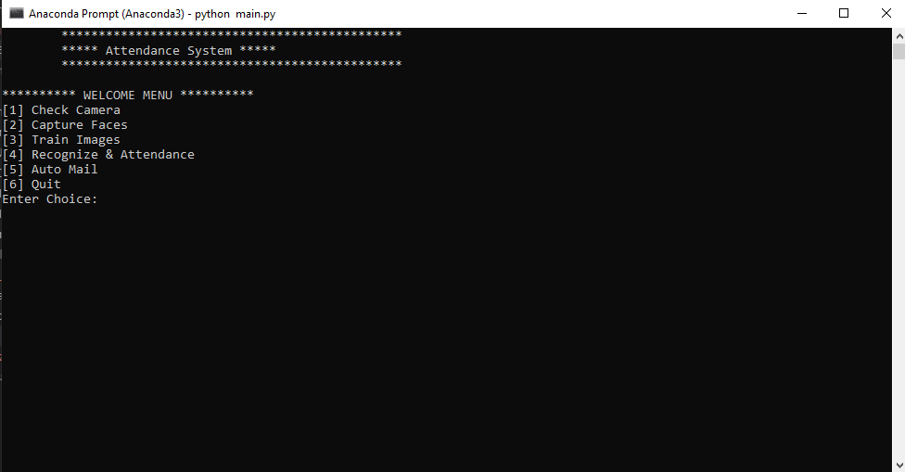
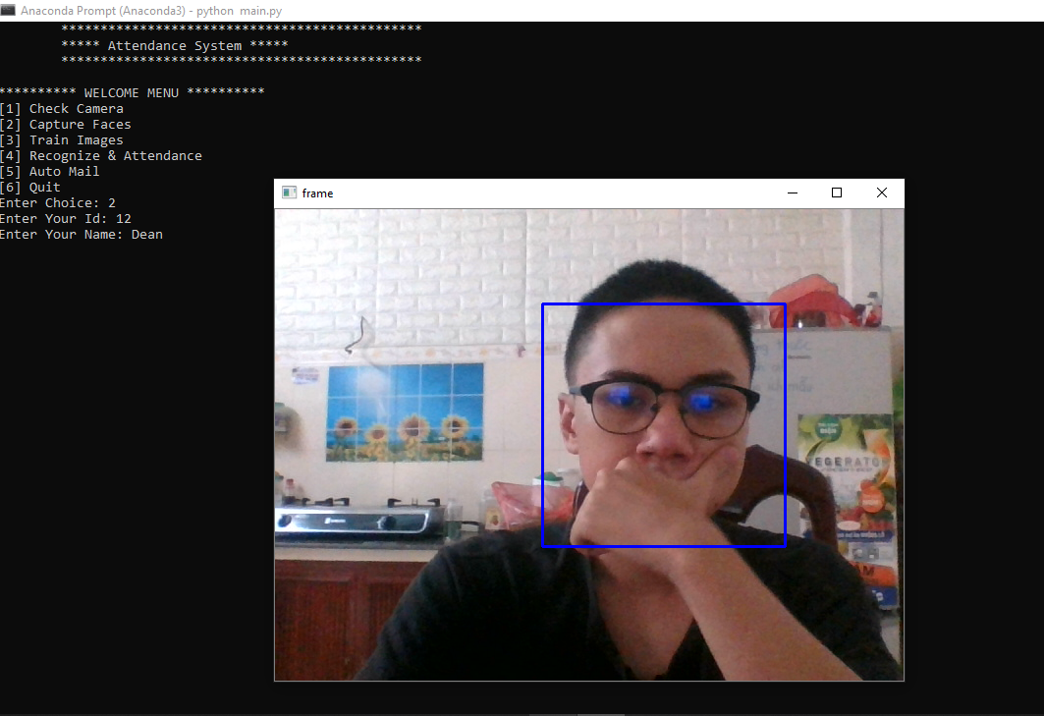
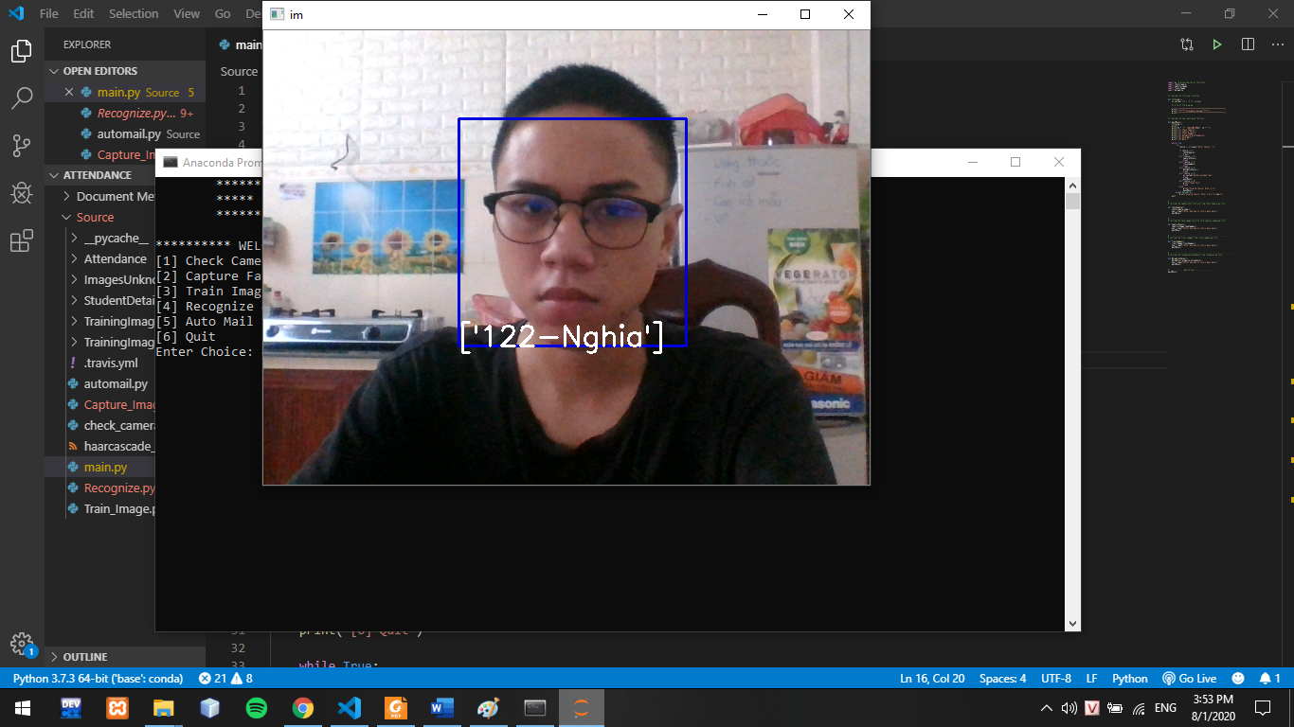
Kết quả chạy
GIAO DIỆN CHƯƠNG TRÌNH
PHÁT HIỆN KHUÔN MẶT
NHẬN DIỆN KHUÔN MẶT

Slide 11

ƯU ĐIỂM
Chương trình đã có thể phát hiện khuôn mặt, nhận nhiện khuôn mặt đó là ai, thực hiện việc điểm danh, chấm công ở mức khá hoàn thiện. Về giao diện, đây là 1 chương trình có giao diện đơn giản, dễ sử dụng đối với tất cả mọi người, kể cả một người không rành quá nhiều về công nghệ thông tin.
HẠN CHẾ
Điểm hạn chế của dự án này là chúng tôi vẫn chưa tiến hành trên các thiết bị khác. Tính năng gửi email tệp điểm danh tự động chưa hoàn thiện và tính bảo mật của chương trình vẫn chưa có.

Slide 12
HƯỚNG PHÁT TRIỂN
Xây dựng trên hệ thống website
Có thể sử dụng mạng Nơ ron để cho ra kết quả chính xác cao hơn.
Cải thiện tính an ninh và bảo mật cho chương trình
Hoàn thiện tính năng gửi email tệp điểm danh tự động.

Slide 13


